Slide 1
第五章 相平衡
§5－1 相律
一、几个基本概念
1. 相
系统中物理及化学性质完全均一部分的总称
达到分子分散程度
多相系统中，相之间有明显界面，越过界面，物理
或化学性质发生突变。
化学成份可以是纯物质，也可以是多种物种组成
2. 相数
系统中包含相的总数：Φ， Φ＝1：单相， Φ>2多相

Slide 2
规 律
1. 同一系统在不同条件下可有不同相及相数
101.325 kPa T >100°C g 1
H₂O
101.325 kPa T=100 °C g-l 2
610.62Pa T =0.16 °C g -l-s 3
常T, p, 小浓度，不饱和溶液， l 1
常T, p, 浓度升高, 饱和溶液， s₁-l 2
NaCl水溶液
T降低，析出冰， s₁-s₂-l 3
降低p, 出现气体 s₁-s₂-l-g 4

Slide 3
2. 相平衡系统中,气－液－固相数规律
气相：可以无限混合，无论有几种气体，Φ＝1
液相：根据相互溶解度不同， Φ＝1，2，3 一般没有Φ>3
{
一般，一种固体就有一个相。
固相：
固溶体：无论有几种固体，分散度达到分子水平
Φ＝1

Slide 4
二、相 律
1. 自由度和自由度数
相平衡定律
多相平衡系统中，各相物质的数量不影响相组成和
强度性质。即，描述相平衡状态只需T，p, c等强度
性质。
原因：决定相平衡的条件有T, p, µ_{B}^{α}= µ_{B} ^{β}
自由度
在不引起旧相消失和新相生成的前提条件下，可在
一定范围内自由变动的强度性质，称为指定条件下
的自由度，如T, p, c等
自由度数ƒ
确定体系平衡状态所需独立强度性质数目

Slide 5
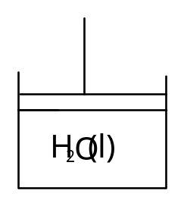
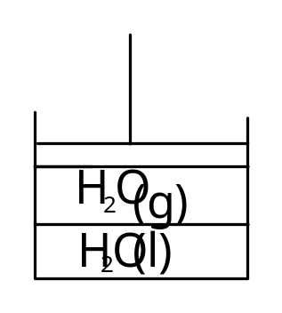
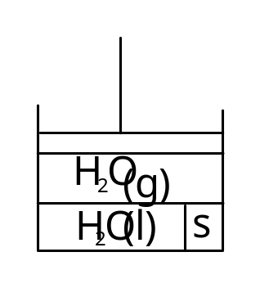
举例：
ƒ=2 系统T，p可在一定范围内自由变动，
不使l消失，同时不产生新相。
ƒ=1，若要保持水及气两个相均不消失，
又不产生新相，在T，p这两个变量中，
只有一个可以自由变动。
H₂O
ƒ=0，水，冰，气三相共存
T=273.16 K, p=610.62 Pa。

Slide 6
三、相律的推导
讨论平衡系统中，相数、独立组分数、自由度数
与描述该平衡系统的变数之间的关系
思路
推导：前提
（1）不考虑其它外力，如：电场，磁场，重力场等
（2）每个相中每种化学物种都存在
（3）没有化学变化
1. 如果不考虑任何限制条件，含有S种不同化学物种
每一个相的组成需要（S－1）个浓度，共有Φ个相，
则所有的浓度变量：
Φ (S－1) T，p → Φ (S－1)＋2

Slide 7
2. 找出所有限制关系数
(1) 根据相平衡条件
    μ₁^{α}＝μ₁^{β}＝⋅⋅⋅=⋅⋅μ₁^{Φ}
    μ₂^{α}＝μ₂^{β}＝⋅⋅⋅=⋅⋅μ₂^{Φ}
    μ₃^{α}＝μ₃^{β}＝⋅⋅⋅=⋅⋅μ₃^{Φ}
    ………………………………
    μ_{S}^{α}＝μ_{S}^{β}＝⋅⋅⋅=⋅⋅μ_{S}^{Φ}
每一个等号就能建立两个摩尔分数之间的关系
    每一种物质，可以建立（Φ－1）个关系式
    联系浓度变量的方程是数：S(Φ－1）
ƒ＝[Φ (S－1)＋2]-[ S(Φ－1)]
ƒ=S-Φ+2 ƒ＋Φ =S+2

Slide 8
说明：
(1) 如果某一相中不含某种物质，并不会影响表达式
(2) 如果系统中有R个化学反应发生。
    每一个独立的化学反应都有一个平衡常数，
    平衡常数联系了参加反应物质的浓度关系
    所以自由度应减少R
    ƒ＋Φ=S－R+2
说明：
R为独立化学平衡数
    (1) C(s) + H₂O = CO(g) + H₂
    (2) C(s) + CO₂ = 2CO(g)
    (3) CO(g) + H₂O = CO₂(g) + H₂
    (1)-(2) = (3)
R=2 R≠3

Slide 9
(3) 独立浓度关系数R′
S种物质，其中有几种物质在同一相中，浓度总能保持一定
数量关系，其浓度比例关系的总数为R′。
例如：若某系统含有N₂, H₂, NH₃三种物质
♣如果组成该系统时投放量是任意的，浓度互相之间
没有任何限制关系，则虽然有N₂ + 3H₂ = 2NH₃, 但R′＝0。
♣若投料比满足N₂:H₂=1:3,或开始系统中只有NH₃,
则总有关系：N₂:H₂=1:3, R′＝1。
说明：
♣“独立” NaCl 溶液，S＝4，Na⁺, Cl⁻, OH⁻, H⁺, 有
C _{Na+}＝C_{Cl-}
C _{H+}＝C_{OH-}
C _{Na+}＋C _{H+}＝C_{Cl-}＋C_{OH-}
R′＝2 R′≠3
♣“同相”CaCO₃= CaO + CO₂
CaO与CO₂不在同一相中，所以R′＝0。

Slide 10
(4) 独立组分数C C＝S－R－R′
→ C
NaCl水溶液
1. S＝2 (NaCl, H₂O), → R=0, R′=0, C=2
2. S=3 (H₂O, Na⁺, Cl⁻), → R=0, R′=1, C=2
3. S=6 (NaCl, H₂O, Na⁺, Cl⁻, H⁺, OH⁻)
R=2(NaCl溶解平衡，水电离平衡)，R′＝2(C_{Na+}=C_{Cl-}, C_{H+}=C_{OH-})
C= 6-2-2=2
对于一个客观系统，物种数S多少可随主观考虑问题方法角度
不同而异，但无论用什么方法，从什么角度考虑问题，
指定系统的独立组分数(C)为定值
结论：
ƒ＋Φ ＝C＋2 相律的最普遍形式，
1876年Gibbs首先推出。

Slide 11
讨论：
1. 2→T，p, 如果限制条件变化2发生变化
    (1) 指定T或p,则ƒ*＋Φ ＝C＋1
    (2) 指定T，p,则ƒ*＋Φ ＝C
(3) 考虑磁场、重力场等因素,则ƒ*＋Φ ＝C＋n
2. 相律只能确定平衡系统独立变量的数目，
只能告诉我们一个组分数已知的相平衡系统中，
有多少个自由度，或自由度为某一值时，应有几相共存，
但相律不能告诉我们具体是什么相，或哪些性质可以
自由变动，而这些都由相图解决。
3. ƒ＋Φ ＝C＋2数量关系、规律
♣固定Φ， C+1→ƒ+1 ♣固定C， Φ+1→ƒ-1
♣相数最多，ƒ＝0，无负数
♣自由度最大，Φ最小， ＝1
♣若增加其它限制条件，多一个限制条件自由度少一。

Slide 12
应用举例
1. 试说明下列平衡系统的自由度为多少？
    (1) 25°C, 101.325 kPa下，NaCl(s)与其水溶液平衡共存
    (2) I₂(s)与I₂(g)平衡共存
    (3) 用任意量的HCl(g)与NH₃(g)构成的体系中有下述
    反应达成平衡HCl(g) + NH₃(g)=NH₄Cl(s)
    解：
    (1) S=2, C=2, ƒ*=C-Φ+0=2-2-0=0
    (2) S=1, C=1, ƒ=C-Φ+2=1 (T或p)
(3) S=3, R=1, R’=0, C=2,
ƒ=C-Φ+2=2-2+2 =2 (T,p,x_{i}任意两个)

Slide 13
2. 碳酸钠与水可组成下列几种化合物
    Na₂CO₃⋅H₂O，Na₂CO₃⋅7H₂O, Na₂CO₃⋅10H₂O
试说明101.325 kPa压力下与Na₂CO₃水溶液及冰共存的含水盐
最多可有多少种？
(2) 试说明30°C时，与水蒸气平衡共存的含水盐最多可有几种？
解：C=2
(1) p指定，ƒ*=C-Φ+1=2-Φ+1=3-Φ
ƒ最少，Φ最多，
所以，ƒ*＝0，Φ＝3，与Na₂CO₃水溶液及冰共存的
含水盐最多为3-2=1种。
(2) T＝30°C，ƒ*=C-Φ+1＝3－Φ，ƒ*＝0，Φ＝3
与水蒸气平衡共存含水盐最多可有2种。
作业: p177: 1, 2

Slide 14
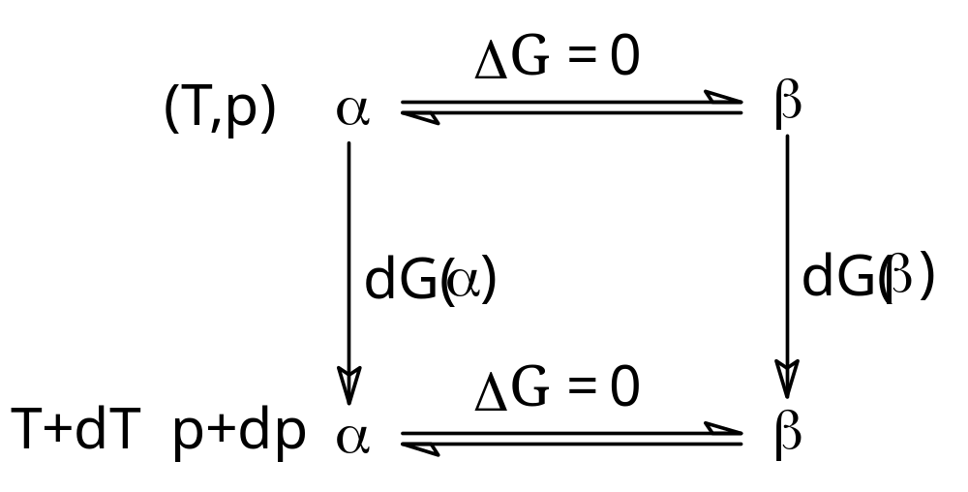
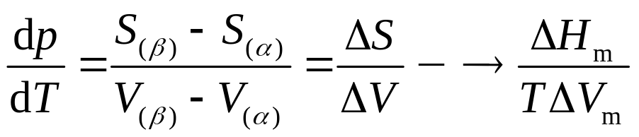
四、单组分系统的两相平衡－热力学对单组分系统的应用
(一) 克拉贝龙方程(Clapeyron)
条件：T，p下，α，β两相平衡
dG(α)=dG(β)
dG=-SdT+Vdp→
∴-S(α)dT +V(α)dp=-S(β)dT +V(β)dp

Slide 15
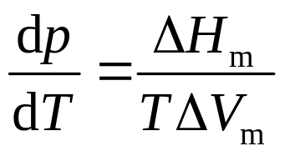
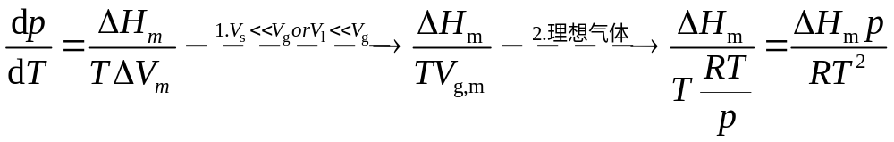
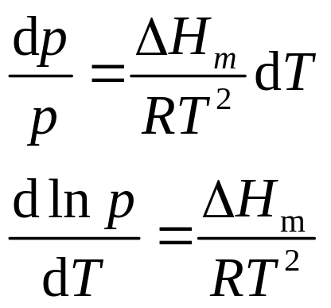
意义：
1. 单组分两相平衡时，p_{平}随T_{平}的变化律，
与相应的相变潜热成正比，与TΔV成反比。
2. 对任何单组分系统两相平衡都成立
(二) 克拉贝龙－克劳修斯方程式(Clapeyron-Clausius)
条件：
1. 对于有气相参加的纯物质的两相平衡(s-g, l-g)
微分式

Slide 16
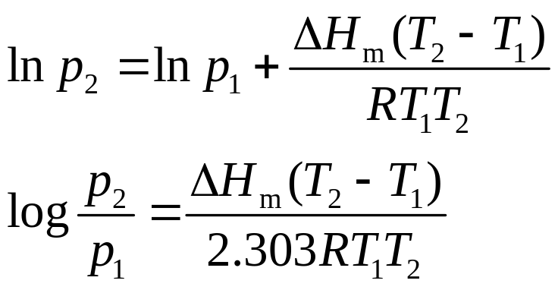
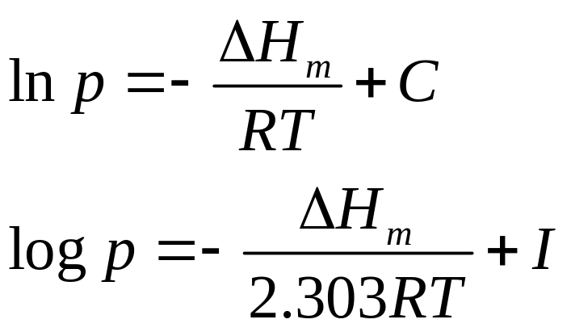
2. ΔH为定值
定积分
不定积分

Slide 17
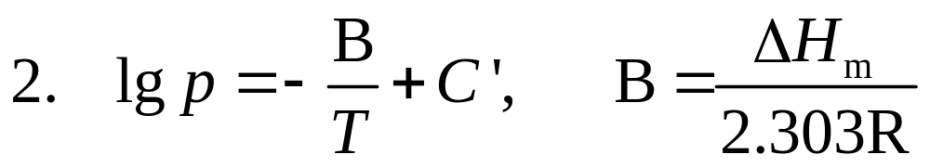


讨论：
1. 方程作了某些假设得到，准确度稍差，但应用简便
3. 可以求ΔH_{m}(蒸发)
(1) 实验方法：测系列p-T，作图
∼
ΔH_{m}(蒸发)=-斜率×R
(2) 楚顿规则(Trouton’s Rule):
ΔH_{m}(蒸发) /T_{b}=88 J⋅K⁻¹ ⋅ mol⁻¹
T_{b}：101.325 kPa下液体的正常沸点
（条件：正常液体，非极性液体，不缔合， 沸点不低于150 K)）

Slide 18
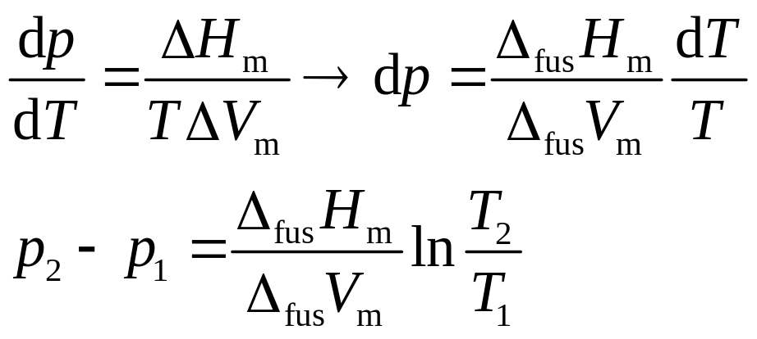
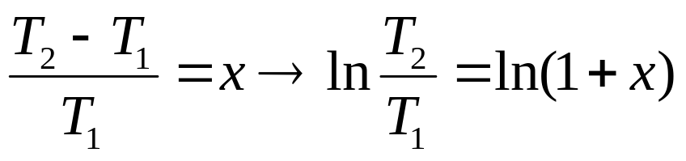
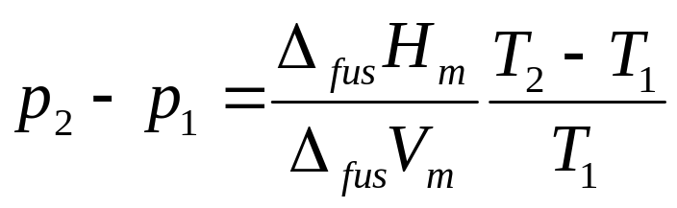
(三)、固－液平衡
当
当 x很小时，ln(1+x) → x
作业：p178, 7

